Slide 2

Български програми за обучение в CERN и предоставените възможности за ученици
Инж. Зорница Захариева,
Група по Планиране на Ресурси и Бюджетен Контрол
CERN

Slide 3
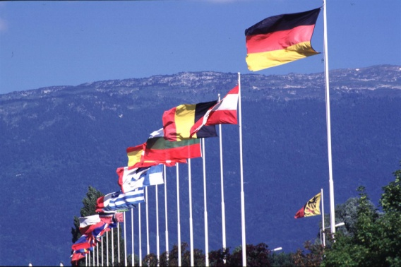
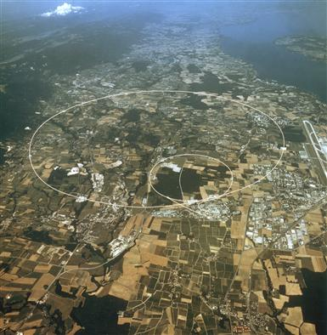
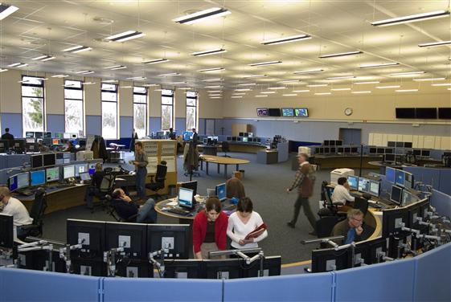
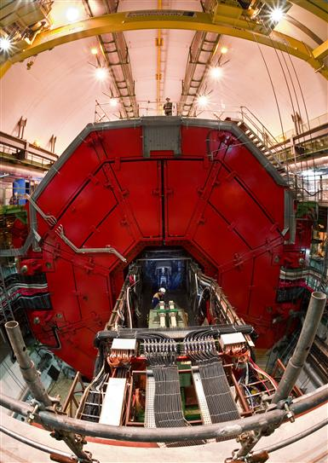
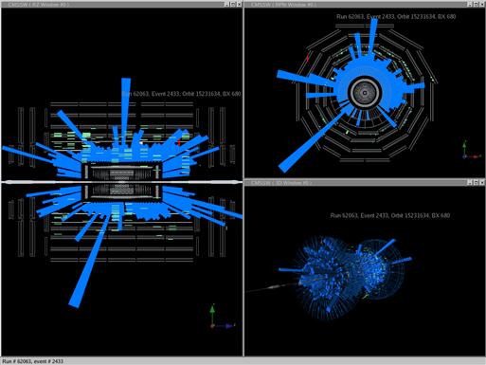
Съдържание
  Кратко представяне на CERN
  Образователни програми в CERN и възможности за участие
  Програми за ученици

Slide 4
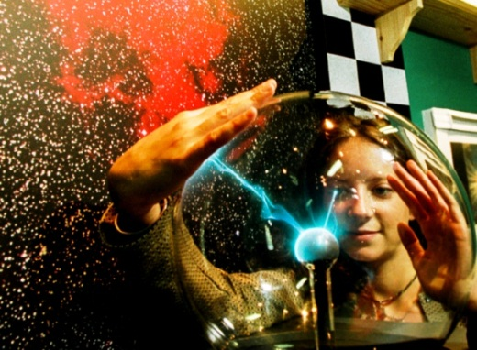
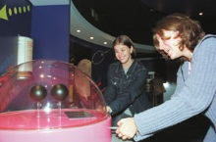
Образователни програми за ученици в CERN
Цел
Как?
Защо?
Да се събуди интерес в учениците към
модерната наука, инженерни дисциплини и ИТ технологии
Да представим научни изследвания и инженерни достижения по начин, който учениците намират за интересен
=> Да представим това което CERN прави
След като се породи интерес към модерната наука, учениците стават по-любознателни, подобряват резултатите си в училище и някои от тях продължават своето обучение в тези области

Slide 5
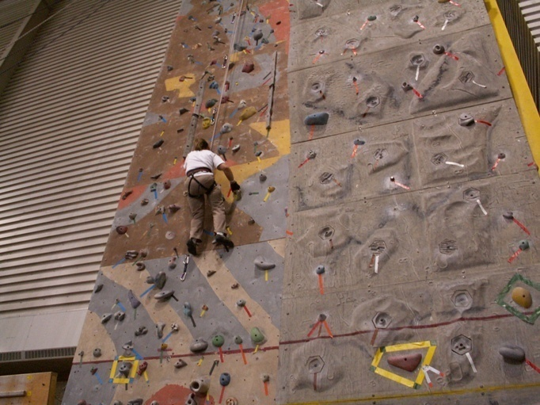
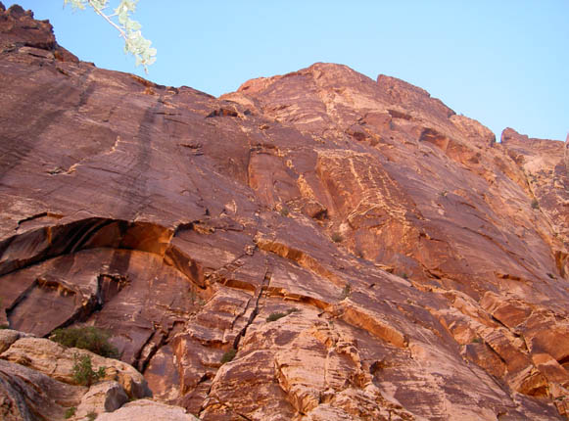
Как изглежда физиката за учениците
1/2 mv²
Какво правя тук?
M g h

Slide 6

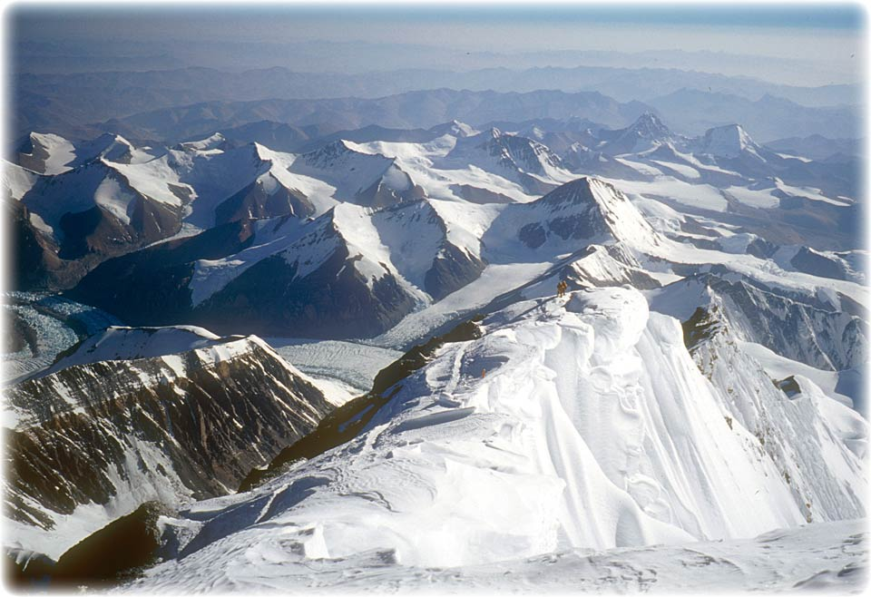
Да вземем учениците на визита, за да се насладят на хубавите гледки …
“The whole art of teaching is only the art of awakening the natural curiosity of young
minds for the purpose of satisfying it afterwards.”
Anatole France
“Изкуството да се преподава е всъщност изкуството да се разпали
любознателността на младите и тя
да се задоволи след това.”
Анатол Франс
Big Bang
Dark Energy
Black Holes
Dark Matter
Antimatter
Dark Universe

Slide 7
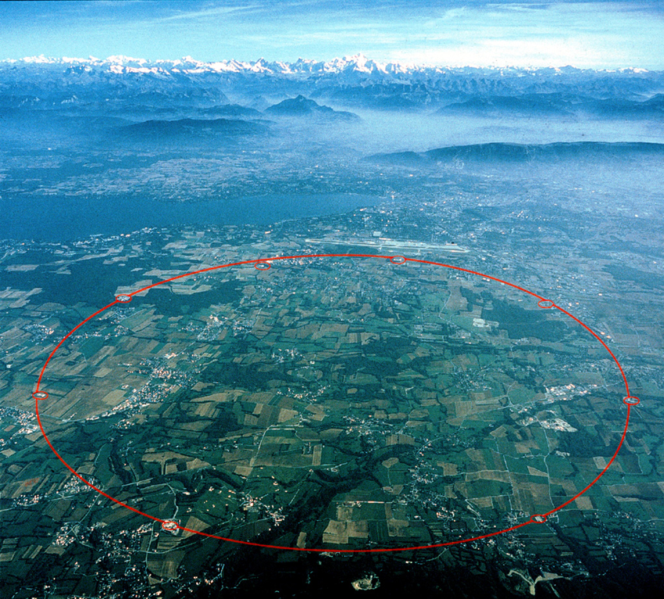
Областите на изследвания в CERN са атрактивни
Анти-материя
“Божията“ частица
Черни Дупки
Тъмна енергия
Големият Взрив
Тъмна Материя
WWW
Ускорители
Детектори
GRID технологии
PET Скенери
Адронна терапия

Slide 8
Посещения в CERN
Стандартно посещение на CERN - 1/2 ден
Гидове - доброволци – служители на CERN
Огромен интерес !
Лист с чакащи – 6-12 месеца

Slide 9
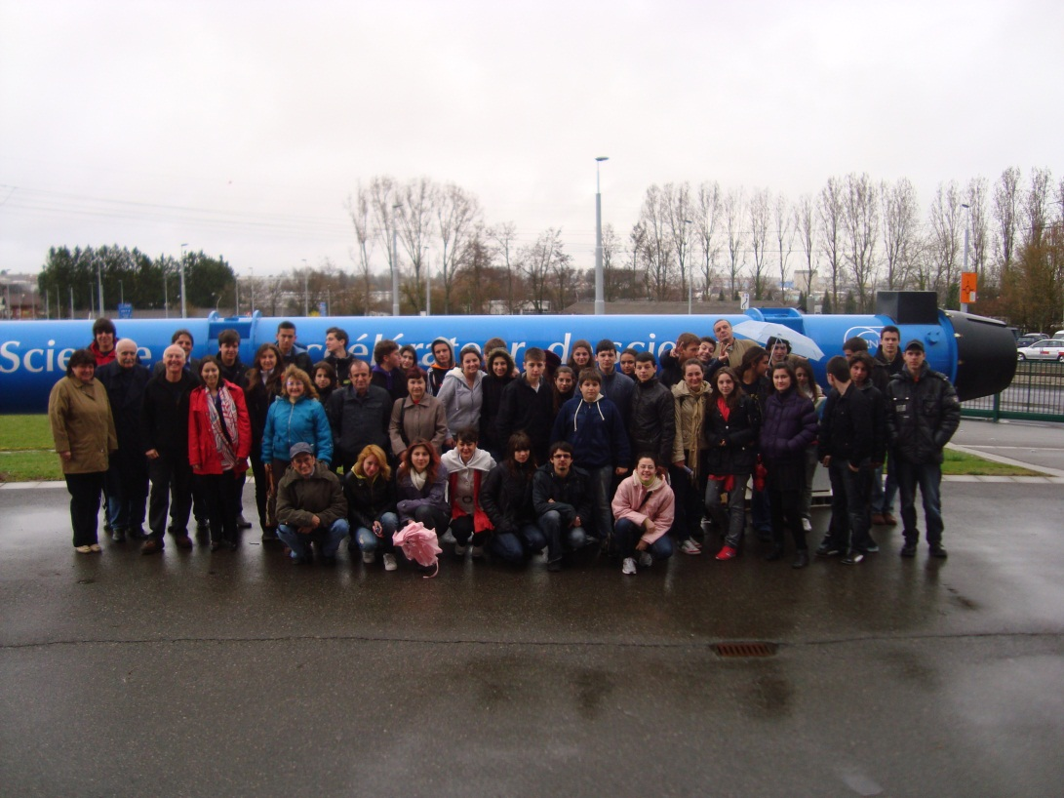
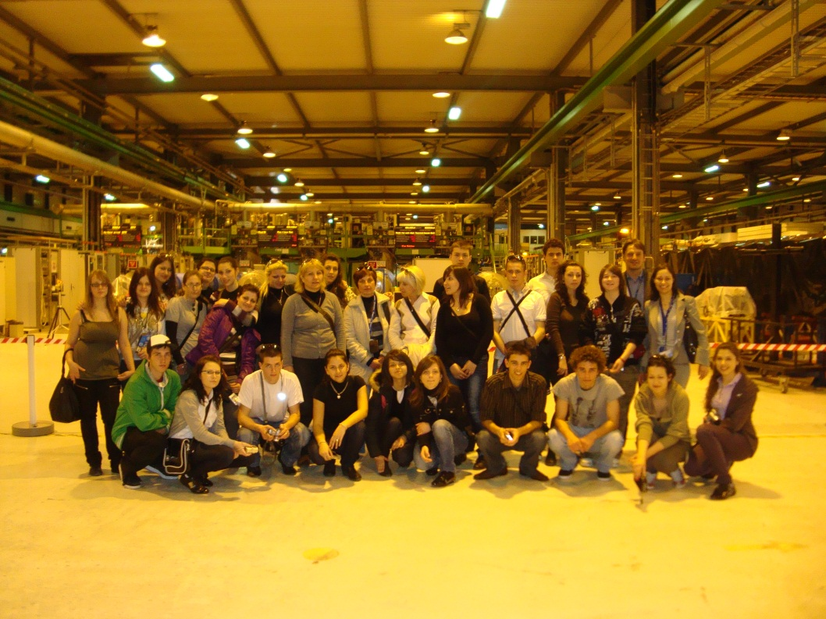
Визити за български ученици
Първи български групи от ученици посетиха CERN през 2010 г.
~ 3500 ученици и техните учители са посетили CERN за периода 2010 – 2018 г.
От 10 до 14 групи идват на посещение в CERN годишно.
Основен период за посещенията са пролетната ваканция (март-април) и лятната ваканция (юли-авгус).
9

Slide 10
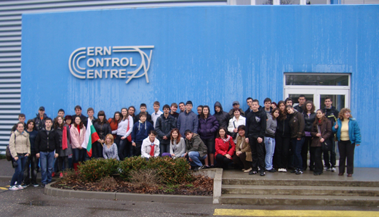
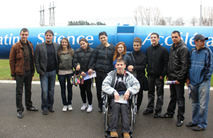
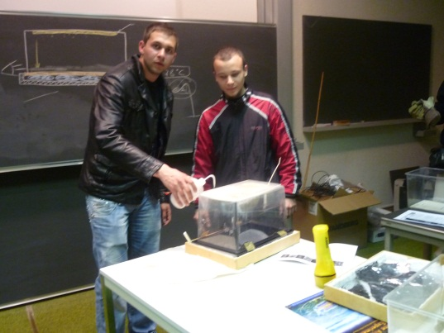
Визити за български ученици
Ученици от цяла България – Варна, София, Пловдив, Велико Търново, Благоевград, Бургас, Белослав, Разград, Стара Загора и други …
Подготвя се програма от българската общност в CERN със съдействието на Образователната група в CERN в рамките на 1.5 дни
Програмата съдържа 3 модула – лекции, визити на установки и експозиции и при възможност участие в практикум

Slide 11
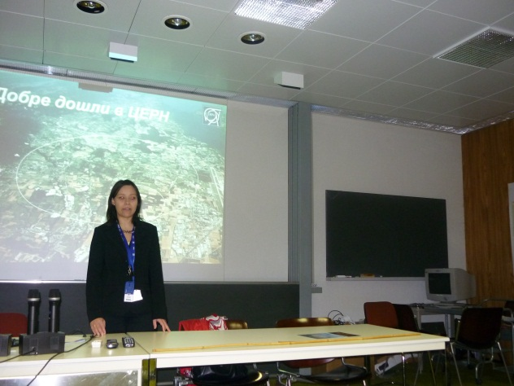
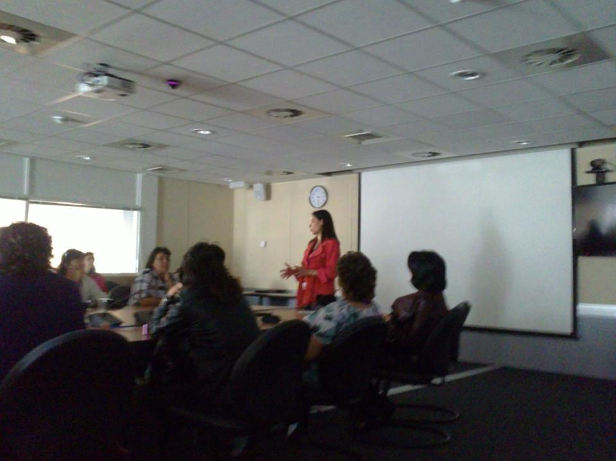
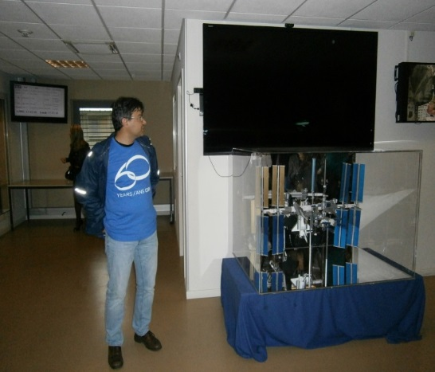
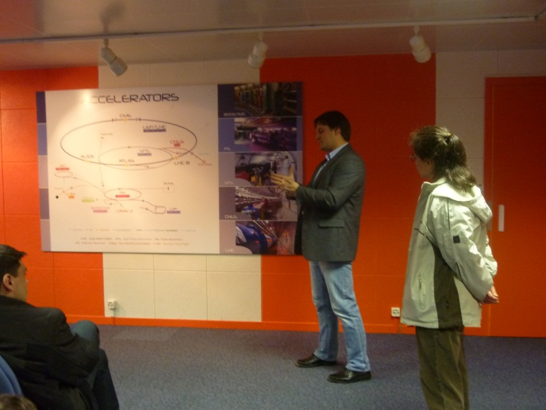
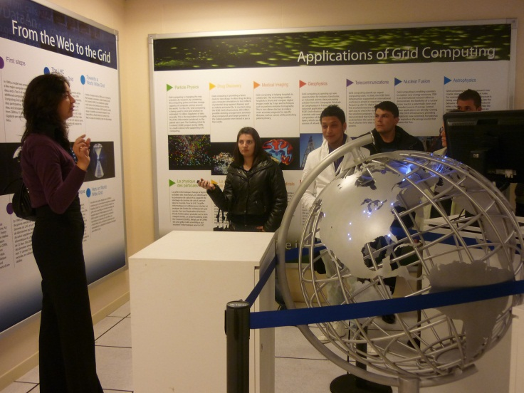
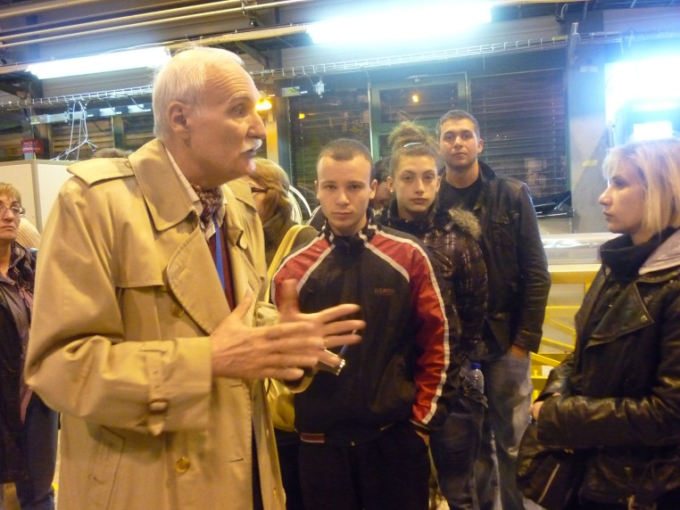
Визити за български ученици
Лекции
  Въведение в CERN
  Въведение в ускорителите
  на CERN
Дискусии с български
учени и инженери по време на програмата

Slide 12
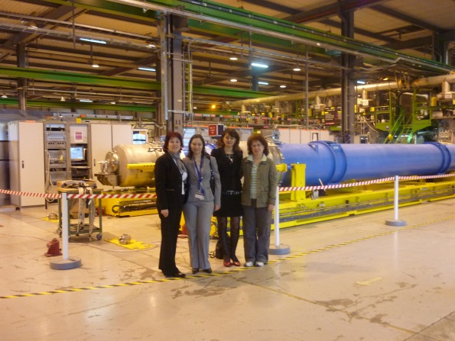
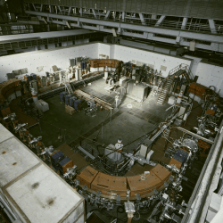
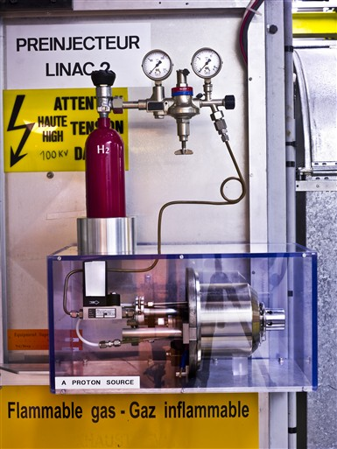
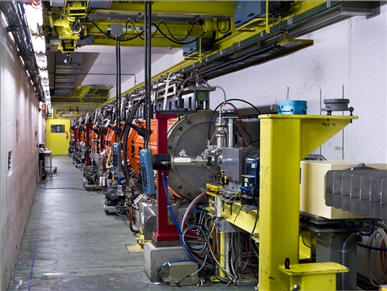
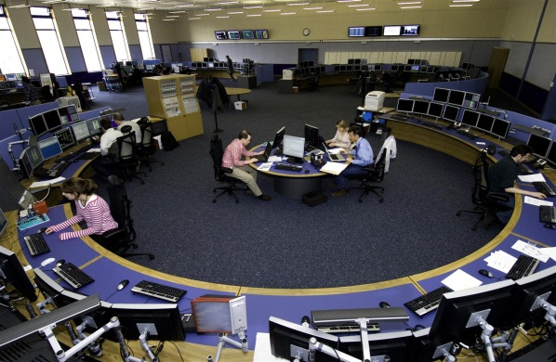
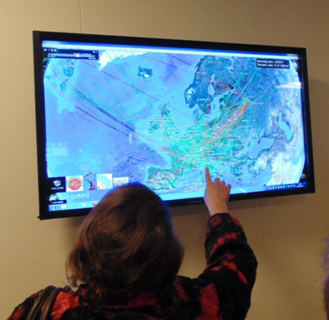
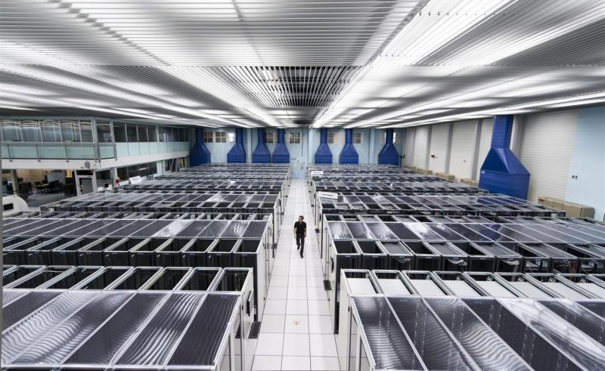
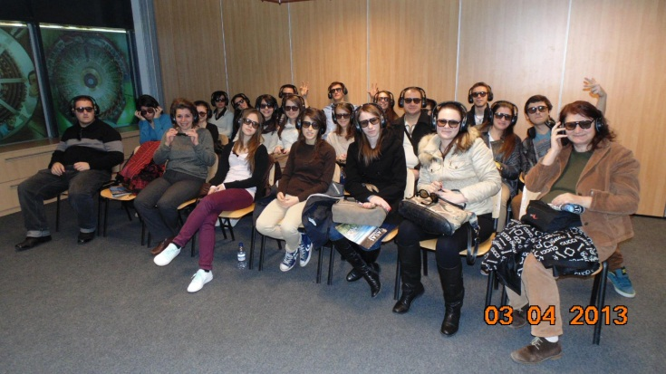
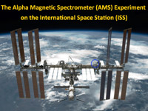
Визити за български ученици
Посещения на различни установки и експерименти
  посещение на ускорители – LINAC2, LEAR
  посещение на SM18 – тестове не магнитни модули
  посещение на CERN Controls Centre
  посещение на Computing Centre
  посещение на детектори – ATLAS visiting centre (3D филм),
  AMS Controls Centre

Slide 13
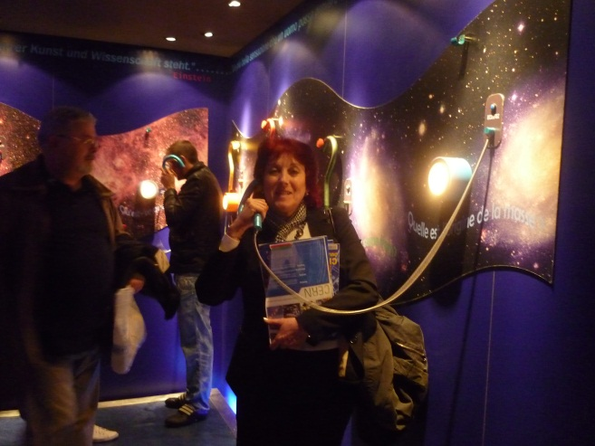
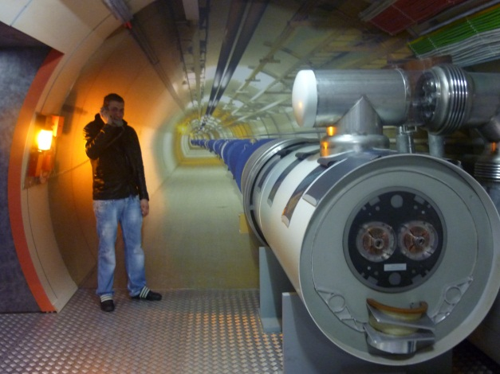
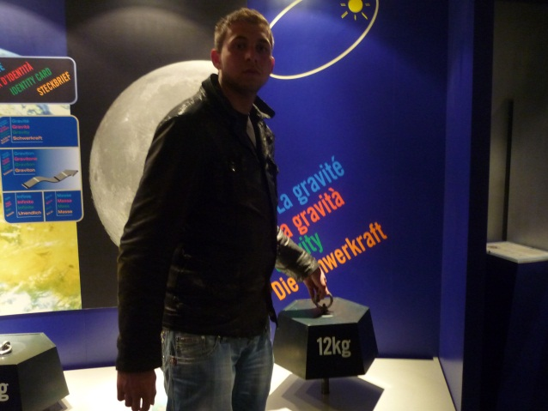
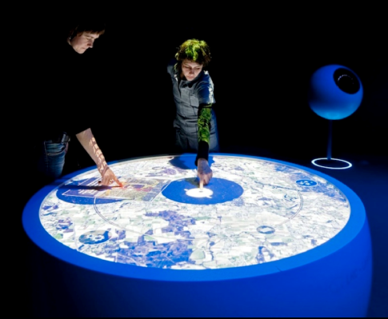
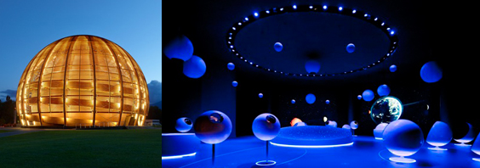

Визити за български ученици
Посещения на експозиции
  MicroCosm
  Globe – Светът на елементарните частици

Slide 14
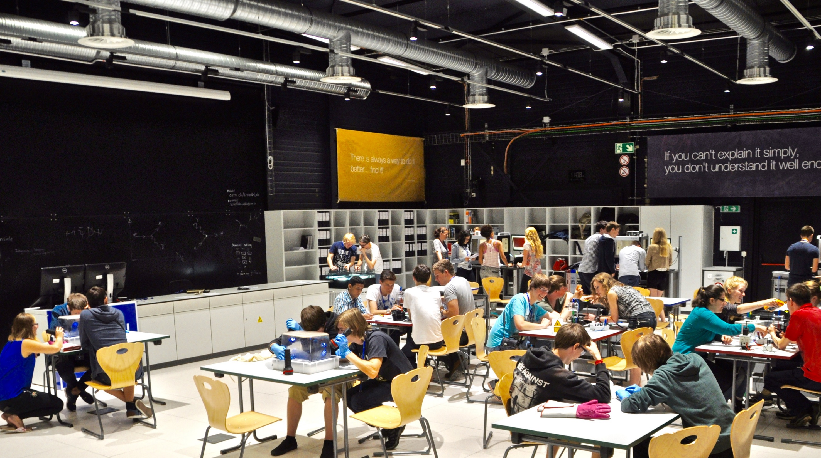
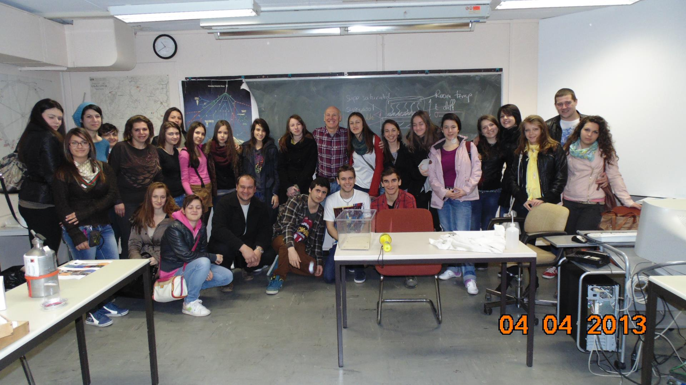
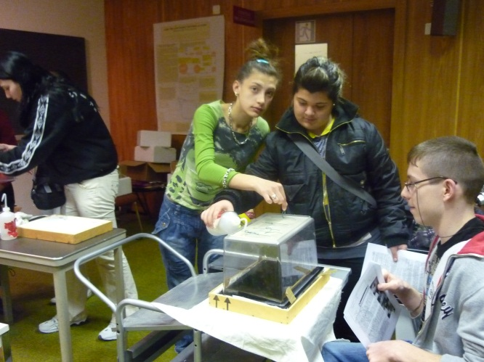
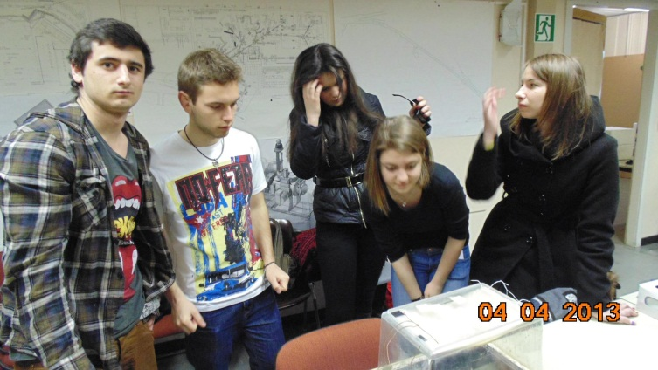
Визити за български ученици
(при възможност) Участие в практикум ‘Building a Cloud Chamber’ - ‘Изгаждане на детектор - камера на Уилсън’ в S’Cool Lab
  Практикум, които лесно би могъл да се направи в училищата в България!
  (с подръчни материали и сух лед)

Slide 15

Българска програма за ученици стажанти в CERN
Bulgarian High School Student Internship Program (https://indico.cern.ch/e/BGHSSIP17)
  За първа година Образователния отдел организира двуседмично обучение за ученици само от 5 страни членки на CERN (България, Норвегия, Португалия,Унгария, Франция)
  Разноските по транспорта, престоя, храната и обучението на учениците се пое изцяло от ЦЕРН
  Българската програма се проведе от 3-ти до 16-ти септември 2017

Slide 16
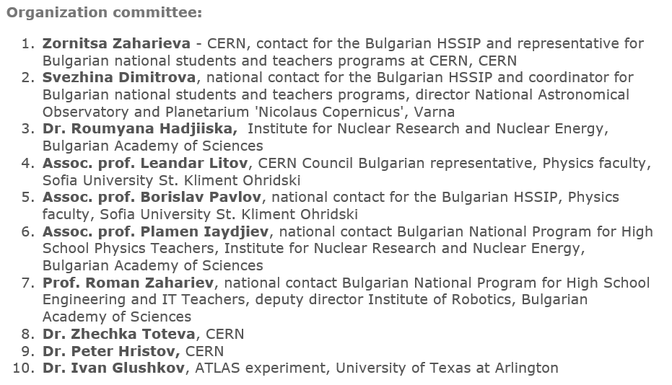
Българска програма за ученици стажанти в CERN
Bulgarian High School Student Internship Program (https://indico.cern.ch/e/BGHSSIP17)
  Програмата се изпълни от български учени от:
    CERN
    СУ „Климент Охридски“
    Българска академия на науките
    НАОП „Николай Коперник“

Slide 17
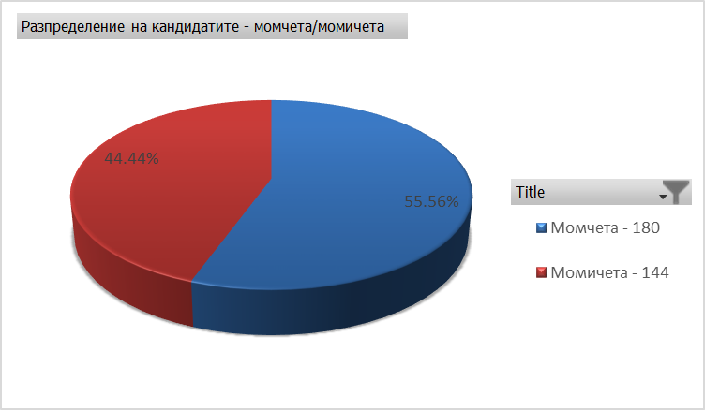
Българска програма за ученици стажанти в CERN
Процес за кандидатстване
  Изпраихме писмо, уведомяващо Министерство на oбразованието и науката за програмата, което от своя страна предаде информацията до училищата.
  Благодарим за съдействието!
  Кандидастването беше on-line през
  уеб-сайта на програмата
  (https://indico.cern.ch/e/BGHSSIP17 )
  Кандидатсваха 324 ученици

Slide 18
Българска програма за ученици стажанти в CERN
Кандидати от 47 населени места

Slide 19
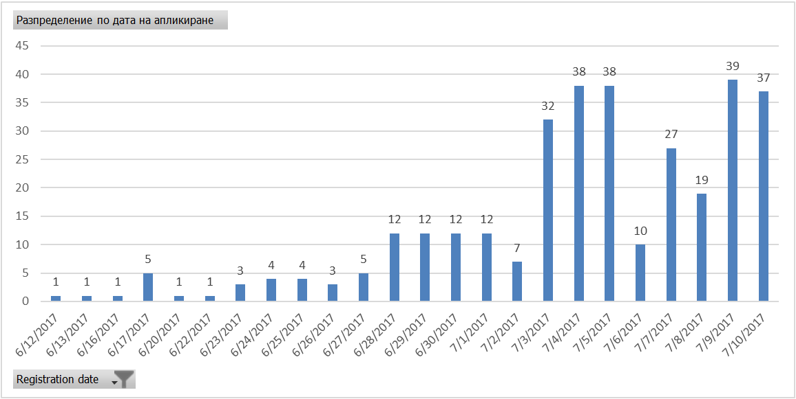
Българска програма за ученици стажанти в CERN
Кандидати – едномесечен срок за кандидатсване

Slide 20
Българска програма за ученици стажанти в CERN
Критерии за селекция (подредени по тежест на точките, които носят)
  Резултати при участия в национални и международни конкурси (олимпиади) по физика, астрономия и асто-физика, матекатика, информатика
  Оценки по физика, математика и информатика от последната завършена година в училище
  Участия по проекти
  Мотивационно писмо на учениците
  Ниво на англииски език
Не сме взимали в предвид: пол, училище, населено място
Всяка апликация беше оценена от 3 учени (от CERN, БАН, СУ Климент Охридски, НАОП - Варна)
Много високо ниво на кандидатите –> много задълбочен подбор

Slide 21
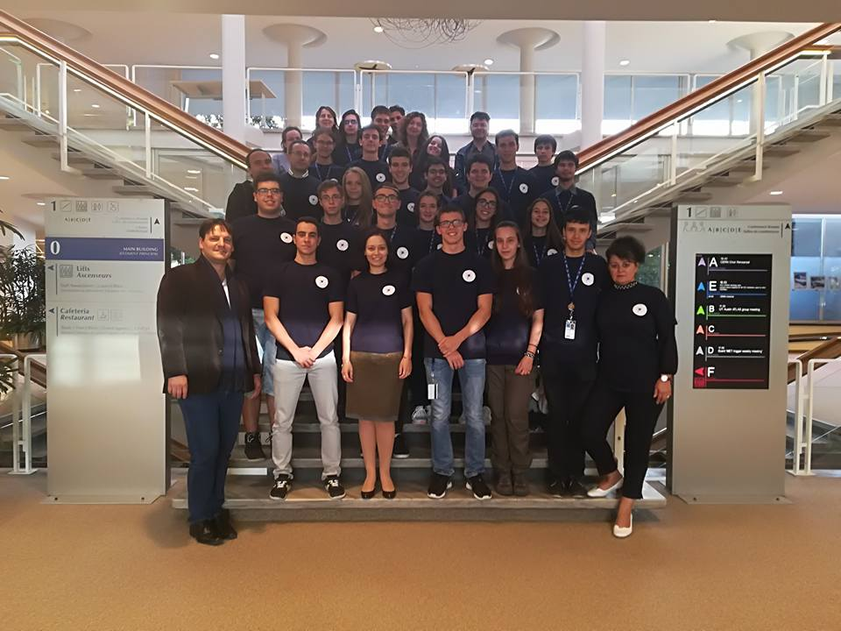
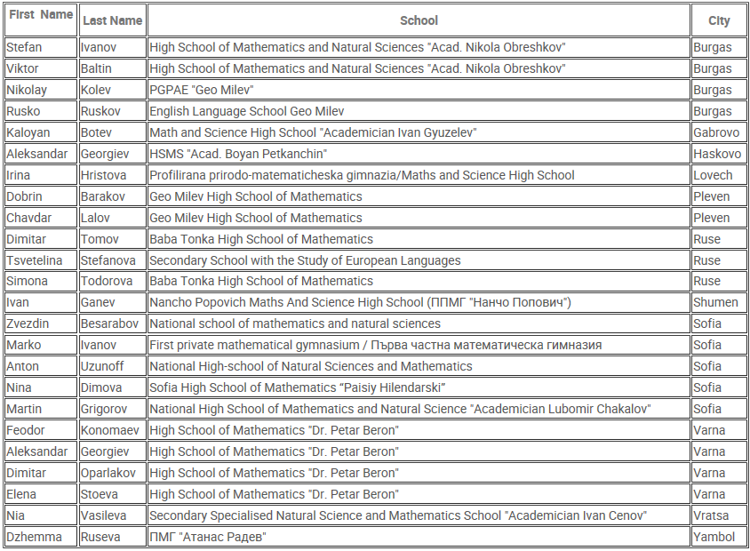
Българска програма за ученици стажанти в CERN
Селектирани – 24 ученици от 11 населени места - 7 момичета и 17 момчета
  Двама ръководители на групата, които бяха с учениците през цялото време:
    Свежина Димитрова – НАОП Варна, Румяна Хаджийска - БАН

Slide 22
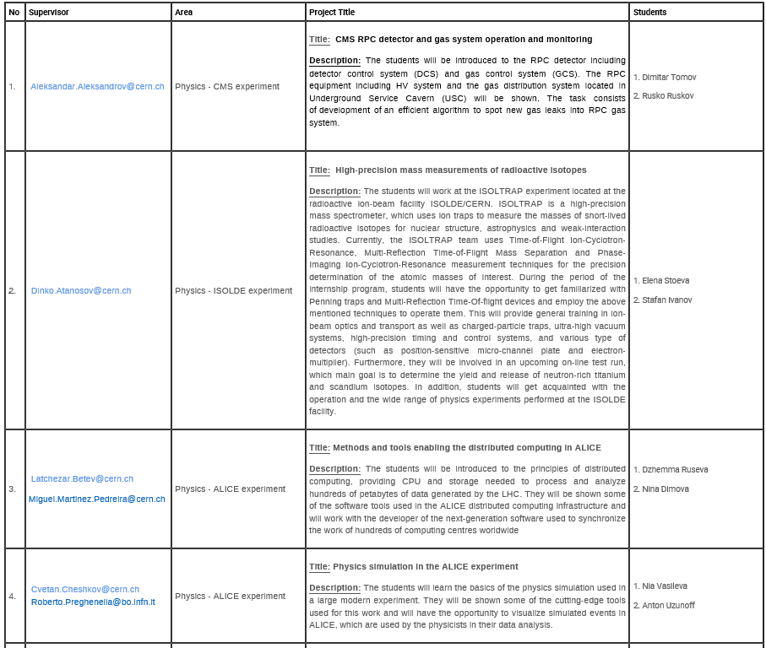
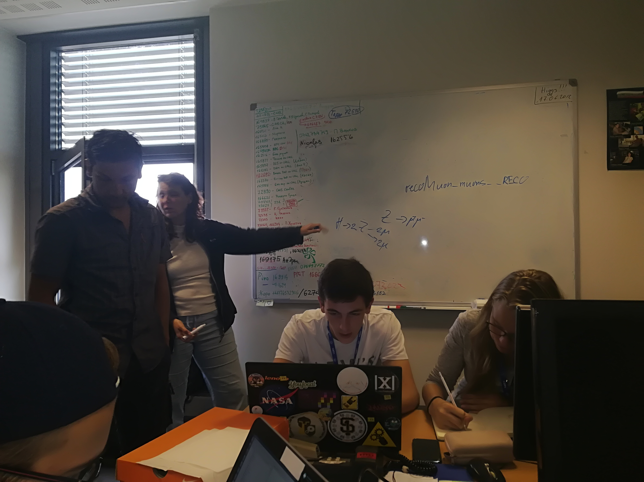
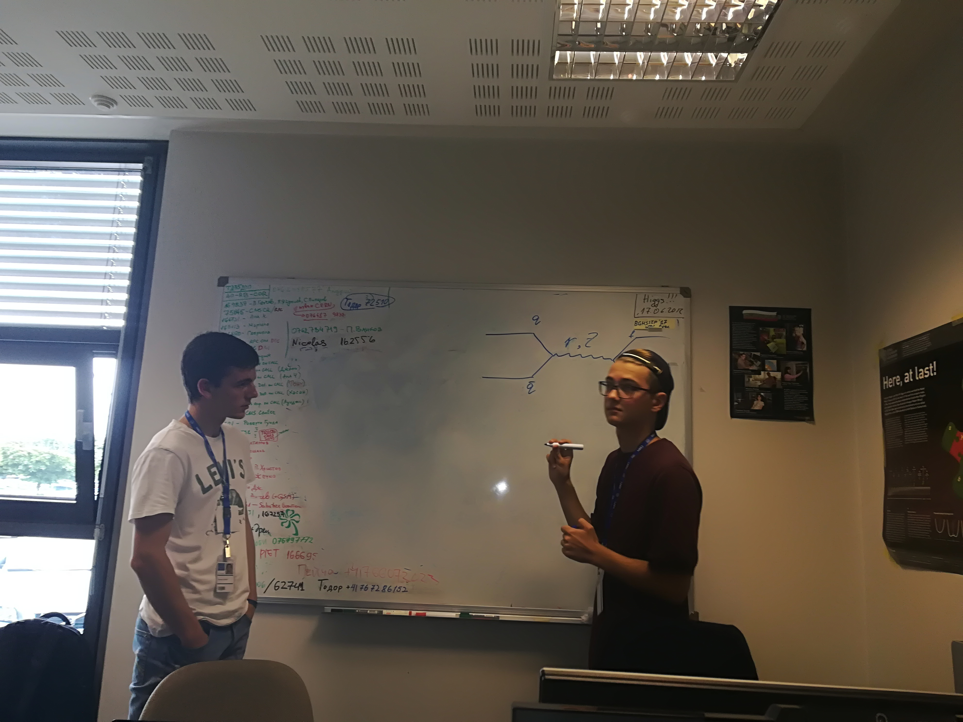
Българска програма за ученици стажанти в CERN
Проекти – всеки двама ученика
бяха прикрепени към даден
сюпервайзър и проект

Slide 23
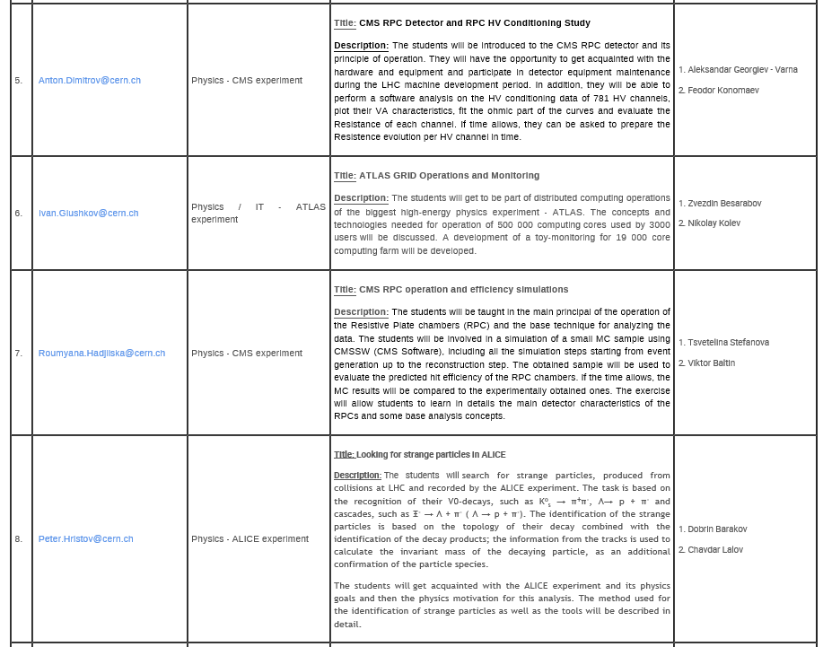
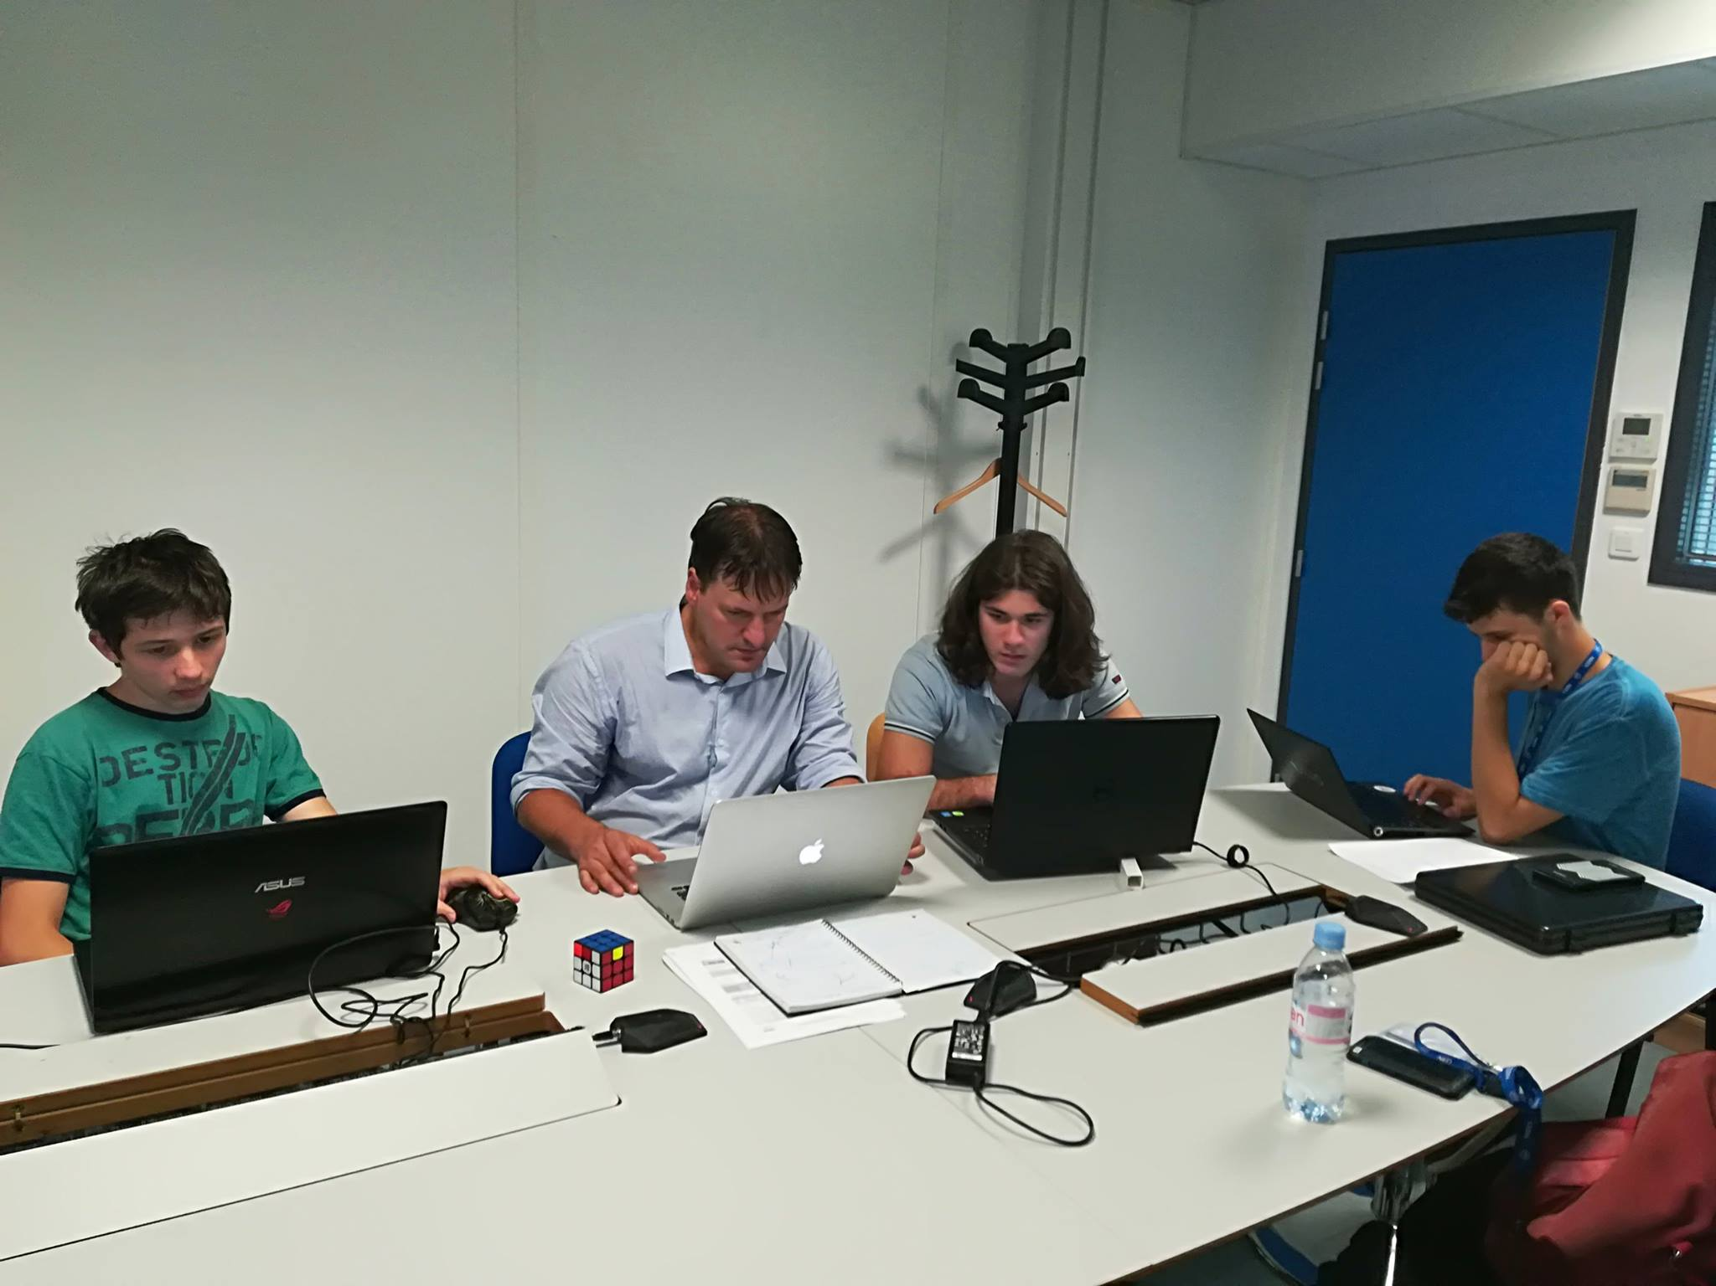
Българска програма за ученици стажанти в CERN
Проекти – основно проекти
по физика, но имаше и по
ИТ технологии и инженерни
проблеми за ускорителите

Slide 24


Българска програма за ученици стажанти в CERN
Проекти

Slide 25



Българска програма за ученици стажанти в CERN
Лекции
Упражнения в S’Cool Lab
Визити

Slide 26



Българска програма за ученици стажанти в CERN
Специални дискусии с видни учени – чуждестранни гост лектори
  Peter Jenni, one of the founding fathers of the ATLAS experiment and a former spokesperson of the ATLAS experiment
  Jim Virdee, one of the founding fathers of the CMS experiment and a former spokesperson of the CMS experiment
  Mike Lamont - former head of LHC Operation, deputy department head of Beams department
  Maria Fidecaro – the living memory of CERN – started working at CERN in 1954
  John Ellis – one of the most renown theoretical physicists in the world

Slide 27

Българска програма за ученици стажанти - резултати
Изключително интензивна програма!
Учениците се справиха блестящо и накрая на програмата изнесоха презентации за своята работа (https://indico.cern.ch/event/633914/timetable/ )
  Много високо ниво
  Някои от презентациите бяха на английски
Изключителен успех за програмата!
Учениците успяха да се докоснат до съвременната наука
Да ги вдъхновим и мотивираме да продължат своето образование в областта на природните науки, инженерните дисциплини и
ИТ технологии

Slide 28

Българска програма за ученици стажанти
Огромни благодарности към Образователната група в ЦЕРН (Ана Години и Саша Шмелинг) за предложението България да участва в тази програма и на Инес Напер и Ставрула Koци за техническата подкрепа
Благодарности към:
  Целия организационнен комитет на програмата
  Всички сюпервайзори, лектори и гидове
  Чуждестранни гост-лектори
  Българската общност в ЦЕРН, която
  подпомогна организацията на социалната
  програма
Благодаря на учениците за тяхното
великолепно участие в програмата –
мотивация, прилежност и усърден труд!
Остава отворен въпроса за бъдещото
развитие на програмата

Slide 29

Международни програми за ученици
BeamLine for Schools (http://cern.ch/bl4s)
  Отборно състезание за гимназиални ученици от цял свят
  Всички отбори получават грамота за участие
  CERN награждава два отбора да дойдат в CERN и да извършат експериментите, които са предложили в рамките на две седмици
  2017 г. за първи път имаше и българско участие в състезанието (отбор от Враца) с подкрепа от д-р Венелин Кожухаров от факултета по физика към СУ ‚Климент Охридски‘

Slide 30

Международни програми за ученици
S’Cool Lab Summer Camp (http://cern.ch/schoollab)
  Организиран за първи път 2017 година
  Участници - 24 ученика – по 1 ученик от страна членка на
  CERN + 2 от други страни
  2 седмичен рестой в CERN работа по проекти в S’Cool Lab и
  посещения на установки
  Много обстойна селекция за участие от международен екип
  Българският участник 2017 – ученичка от Математическата
  гимназия във Варна
“CERN is a place where you can't avoid falling in love with science..”

Slide 31


Как да достигнем до повече ученици?
  Учителите са тези, които имат досег до десетки ученици всяка година
  Учителите:
    Заемат изключително важно място, за да пренесат модерната наука в училище
    Модели на подръжание и вдъхновение за учениците

Slide 32


Международни Програми за Учители
International High School Teachers Programs (HST)
  3 седмици през юли
International Teacher Weeks
Program (ITW)
  2 седмици през август
http://teachers.cern.ch
Апликирайте!

Slide 33

Bulgarian National High School Teachers Programs @ CERN
  Част от Националните програми за учители в CERN
    CERN’s web-site: http://teacher-programmes.web.cern.ch/ntp/bulgaria
    Учители от гимназии (възраст на учениците - 14 до 19 години)
    578 учасници за периода 2008 – август 2017
  Програма за учители по физика и природни науки – 10 издания, начало през 2008,
  национален контакт: доц. Пламен Яйджиев (Институт за ядрени изследвания и ядрена енергетика, БАН)
  Програма за учители по инженерни и ИТ специалности – 3 издания, начало през 2014
  национален контакт: проф. Роман Захариев (Институт по роботика, БАН)
    Приветсвана горещо през 2014 от Образователната група и Генералния Директор на CERN.Това е първата и единствена програма в CERN за учители по инженерни и ИТ дисциплини
  През 2010 – една допълнителна
  програма за ‘Директори на
  математически и
  природо-математически гимназии’

Slide 34





Organization of the Bulgarian National Teachers Programs
  От 2011 програмите са официално подпомагани от Министерство на образованието и науката
  Програмите са организирани от Образователната група в CERN и от българската общност в CERN
  Всяка програма е от 5 дни и се провежда на български
  Програмата вкючва 4 модула:
    Лекции и дискусии с български учени, инженери и ИТ специалности
    Визити на установки в CERN, e.g. CMS, ATLAS, SM18, CERN Control Centre, Linac2, Lear, IT Data Centre, etc.
    Визити на експозиции в CERN: Microcosm and Globe - Universe of Particles
    Използване на S’Cool Lab, e.g. Building a Cloud Chamber

Slide 35


CERN Програми за Учители

Slide 36






Резултати от програмите за учители
  “Да направим науката физика по-достъпна и разбираема за нашите
  ученици и да им придадем част от магията на ЦЕРН.”
  Презентации на учителите пред учителските колективи и учениците си
  Участие с тематиката на ЦЕРН в националните конкурси за Интернет уроци
  Подготвяне на научен театър
  Подготовка за викторини и състезания
  Училищни конференции
  Семинари
  ........

Slide 37


Резултати от програмите за учители
  Развиване и подобряване квалификацията на учителите
  Изграждане на мрежи между учителите
  Повишаване на научната и технологична култура
  Мотивиране за по-задълбочено и интересно преподаване на физика в училище
  Подготвят бъдещото поколение физици, изследователи, инженери и учители
  Популяризиране на дейностите на ЦЕРН в медиите –
  посланици на CERN
  “Добрите учители преподават.
  Великите учители вдъхновяват”
  Уилям Уорд

Slide 38




Помощни материали за ученици и учители
Всички лекции и материали се записват и архивират
Специални училищни материали, видео клипове, анимации, игри и много други
Образователен уебсайт на CERN: http://cern.ch/education
38

Slide 39

Виртуални Визити и Видеоконферентни Връзки
  Започнахме тяхното провеждане от 2013
  Организират се от българската общност в ЦЕРН
    Специални благодарност за Атанас Батинков и Теодора Николова,
    които се заеха активно с
    тяхната организация от 2014
  До момента са участвали училища от 23 населени места в България

Slide 40





Виртуални Визити и Видеоконферентни Връзки
  Много голям интерес към всяко едно събитие
    Пример - декември 2016:
      18 училища от цялата страна
      ~ 1000 ученици
      Времетраене ~ 3 часа
      Вируални посещения на CMS детектора, LHC тунела, SM18 и т.н.
      Сесия ‚Въпроси и Отговори‘ с учениците с помощта на 20 учени и инженери от CERN

Slide 41






Въпроси ?
Zornitsa.Zaharieva@cern.ch
Благодаря ви!

